Slide 1
Vas Vármegyei Kormányhivatal
Telekalakítás és HÉSZ
Dr. Sövegjártó Luca
Állami Főépítészi Iroda

Slide 2
Hivatkozott jogszabályok listája
Vas Vármegyei Kormányhivatal
a magyar építészetről szóló 2023. évi C. törvény – Méptv.
a településrendezési és építési követelmények alapszabályzatáról szóló 280/2024. (IX. 30.) Korm. rendelet - TÉKA
az egyes földügyi eljárások részletes szabályairól szóló 384/2016. (XII. 2.) Korm. rendelet – a továbbiakban R.
az országos településrendezési és építési követelményekről szóló 253/1997. (XII. 20.) Korm. rendelet - OTÉK
Helyi építési szabályzat – HÉSZ
Településképi rendelet - Tkr.

Slide 3
Telekalakítás szakkérdés vizsgálat és az ÁFI
Vas Vármegyei Kormányhivatal
R. 23/B. § (1) A telekalakítási engedélyezési eljárásokban vizsgálni kell – a (2) bekezdésben meghatározott esetet kivéve –, hogy a telekalakítás
a) a Méptv. valamint a Magyarország és egyes kiemelt térségeinek területrendezési tervéről szóló törvény telekalakításra és telekméretre vonatkozó előírásainak,
b) a településrendezési és építési követelményekről szóló kormányrendeletben és a 23/E–23/J. §-ban foglaltaknak, valamint
c) a telekméretre, telekmélységre, telekszélességre, telek megengedett legnagyobb beépítettségére, a telken elhelyezhető épületek számára, valamint az épületek tervezett telekhatártól való távolságára vonatkozó helyi településrendezési és építési követelményeknek
megfelel-e.

Slide 4
Vas Vármegyei Kormányhivatal
Paraméterek és építési hely

Slide 5
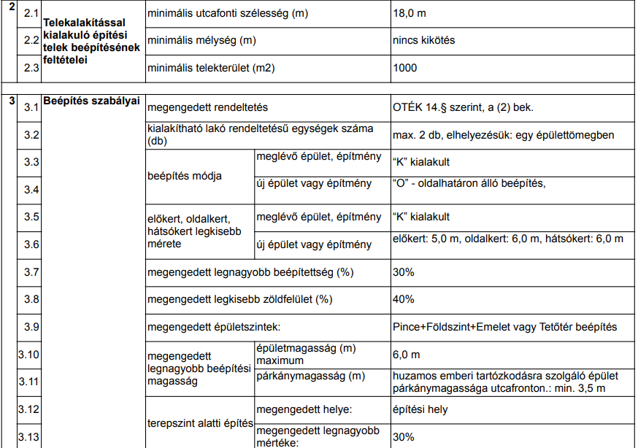
Kialakult állapot
Vas Vármegyei Kormányhivatal
Telekalakítás és építés előírásainak megkülönböztetése
Inkább pontos adatok megadása (pl.: k vagy min. 5 m)
új épület/építmény esetén
Elő-, oldal- és hátsókert

Slide 6
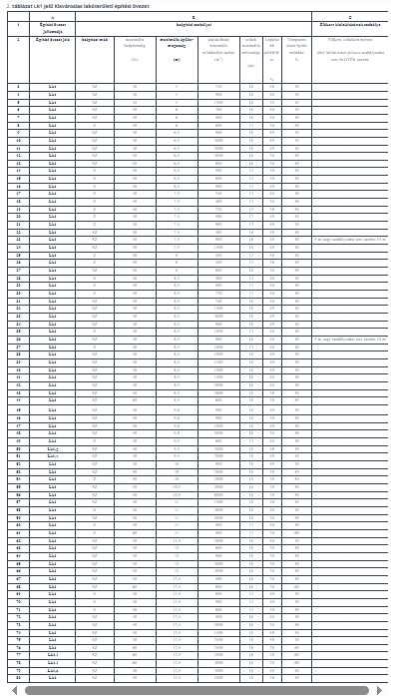
Előírások I.
Vas Vármegyei Kormányhivatal
Lke1 építési övezetek (80 db)
Összesen 27 db táblázat

Slide 7
Előírások II.
Vas Vármegyei Kormányhivatal
Az egyes paraméterek esetén annak meghatározása, hogy min. vagy max. értékről van-e szó

Slide 8
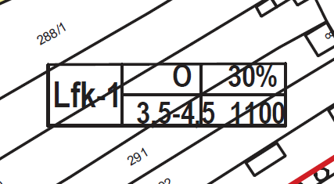
Előírások III.
Vas Vármegyei Kormányhivatal
Dupla szabályozás szövegben és szabályozási tervlapon, amelyek nem egyeznek

Slide 9
Előírások IV.
Vas Vármegyei Kormányhivatal
Min. és max. érték meghatározása
Saroktelek

Slide 10
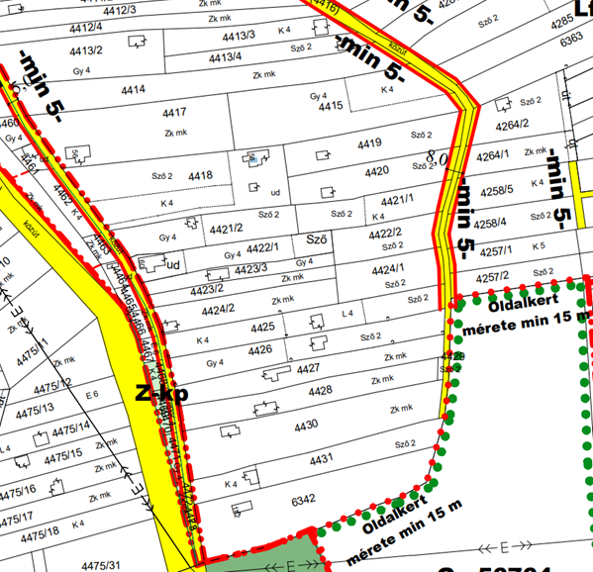
Előírások V.
Vas Vármegyei Kormányhivatal
Tkr.
24. § (1) Az 1. mellékletben lehatárolt településképi szempontból meghatározó területein a (2)-(4) bekezdésekben meghatározott további településképi követelményeket kell alkalmazni.
(2) A domborzati viszonyok, a kialakult telekszerkezet adottságnak tekintendő és továbbra is meg kell őrizni.
(3) Telket alakítani kizárólag akkor lehet, amennyiben a meglévő állapot a telek beépíthetőségét ellehetetleníti.
(4) A (3) bekezdés szerinti telekalakítás során a kialakult telekstruktúrához (utcai telekszélesség) és utca-vonalvezetéshez minden esetben alkalmazkodni kell.

Slide 11
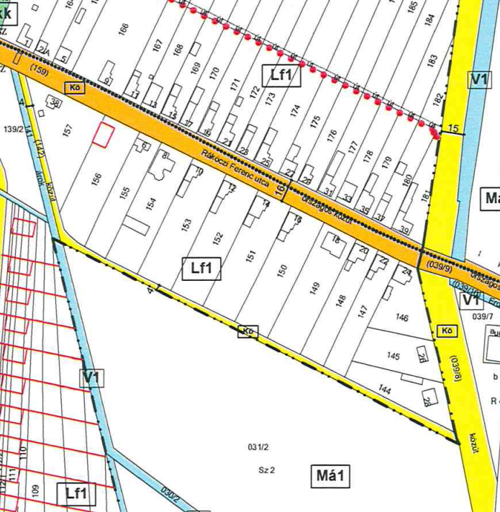
Előírások VI.
Vas Vármegyei Kormányhivatal
14. § (2) „Kialakult telekméret esetén a telek területe csak úgy változtatható, hogy a tömbben előforduló jelentősen eltérő nagyságú telkek területe egymáshoz közelítsen.”
3. § (1) A telekcsoport újraosztásával létrejövő lakóterületi és vegyes területfelhasználású telektömbökben egy telektömbön belül a telkek közül a legnagyobb és a legkisebb telekszélességű telkek azonos közterületi homlokvonalon mért utcafronti szélességének aránya nem lehet több 1,5-nél úgy, hogy saroktelek esetén a telek mélysége szerinti méretet nem kell figyelembe venni.

Slide 12
Vas Vármegyei Kormányhivatal
Szabályozási tervlap

Slide 13
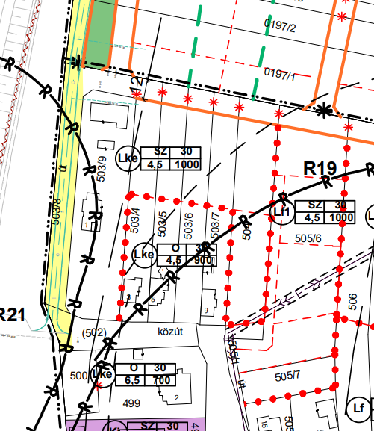
Tervezett utak
Vas Vármegyei Kormányhivatal
Felülvizsgálat
Méptv. 88. § (5) bekezdés
A helyi építési szabályzatban – szabályozási vonalként megjelenő – szabályozási elem a szabályozási elem megvalósulásáig, de legfeljebb hét évig érvényes.
A települési önkormányzatnak legalább hétévente felül kell vizsgálnia a szabályozási elemet, és annak hétévenként történő meghosszabbítására csak a közérdekű elrendelési indok fennállása esetében van lehetőség.
Amennyiben a közérdekűség már nem áll fenn, a települési önkormányzatnak gondoskodnia kell a szabályozási vonalnak a helyi építési szabályzatból, valamint az azzal összefüggő korlátozás vagy tilalom ingatlan-nyilvántartásból való törléséről, valamint a szabályozási elemhez kapcsolódó építési jogok és követelmények módosításáról. Így szükséges eljárni abban az esetben is, ha a közút – ide nem értve a gyorsforgalmi utat és a főutat – szélesítéshez szükséges területsáv külön helyrajzi számú ingatlanként már megjelent, azonban a kártalanításra még nem került sor és a közérdekűség már nem áll fenn.

Slide 14
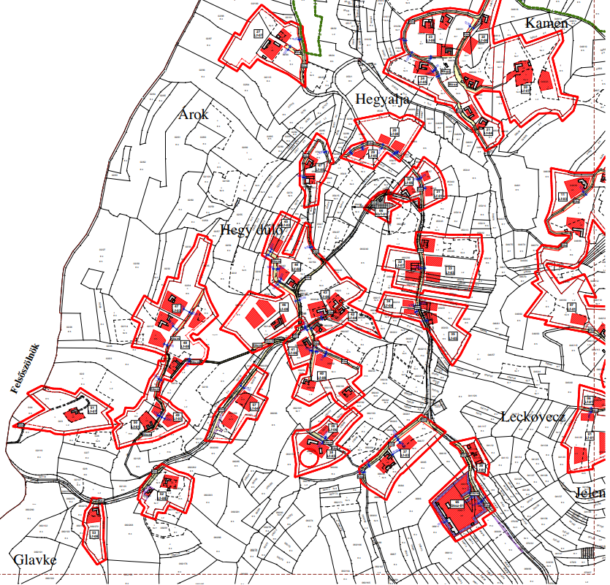
Vas Vármegyei Kormányhivatal
Szabályozási tervlapok
Nincs külterületi szabályozási tervlap
Félig illeszkedés
Telkek, amelyekre részben van szabályozás, részben nincs
Építési hely - korlátoz

Slide 15
Szabályozási tervlapok II.
Vas Vármegyei Kormányhivatal
Építési övezet határ ugyanolyan paraméterekkel rendelkező ép. övezeteket választ el
01137 kódot nem tartalmaz a HÉSZ

Slide 16
Vas Vármegyei Kormányhivatal
R. és HÉSZ

Slide 17
Megközelítés
Vas Vármegyei Kormányhivatal
R. 23/E. § (1) A telket – a nem építési telek telekegyesítése és telekhatár-rendezése, erdő művelés ág esetén a telekfelosztás és telekcsoport újraosztása, valamint a vízgazdálkodási terület övezetbe eső telkek kivételével – úgy kell kialakítani, hogy a kialakuló telkek közterületnek gépjármű-közlekedésre alkalmas részéről az adott közterületre vonatkozó jogszabályi előírások szerint vagy önálló helyrajzi számon nyilvántartott magánútról gépjárművel közvetlenül, vagy hídon illetve átereszen keresztül megközelíthetőek legyenek.
Az évek alatt a kivételek száma nőtt, kedvezve az ügyfeleknek
HÉSZ 9. § (2) A telkek rendeltetésszerű használatához a megközelíthetőséget közúti kapcsolattal vagy közforgalom előtt megnyitott magánúttal biztosítani kell.

Slide 18
Magánút
Vas Vármegyei Kormányhivatal
9. § (2) „A telkek rendeltetésszerű használatához a megközelíthetőséget közúti kapcsolattal vagy közforgalom előtt megnyitott magánúttal biztosítani kell.”
50. § (11) „Lakó-, vegyes-, üdülőházas- és különleges területeken belül út számára telket kialakítani, meglévő út telkét módosítani csak a szabályozási tervben meghatározott szabályozási vonalak szerint lehetséges.”
(12) „Beépítésre szánt területeken - a (11) bekezdésben felsorolt területek kivételével - a magánutak szélessége 1 ingatlan megközelítése esetén legalább 8 m, több ingatlan megközelítése esetén legalább 12 m. Beépítésre nem szánt területeken a magánutak szélessége 1 ingatlan megközelítése esetén legalább 6 m, több ingatlan megközelítése esetén legalább 8 m.”
R. 23/E. § (2)
Magánút és közmű műtárgy elhelyezésének céljára szolgáló telek kialakítása esetében a helyi építési szabályzatban előírt építési övezet, övezet szerinti rendeltetés céljára szolgáló telek méretére vonatkozó előírásokat nem kell figyelembe venni.
A magánút kialakítása a szomszédos telek beépíthetőségét nem korlátozhatja, a magánút közúti csatlakozását biztosítani szükséges, és a helyi építési szabályzat magánútra vonatkozó rendelkezéseit teljesíteni kell.

Slide 19
Magánút II. - TÉKA
Vas Vármegyei Kormányhivatal
TÉKA 29. § (5) Ha a helyi építési szabályzat másként nem rendelkezik, a magánút számára biztosítandó terület legkisebb szélessége
a) kiszolgáló út hálózati szerep esetén legalább 8 méter,
b) kerékpárút és gyalogút hálózati szerep esetén legalább 3 méter.

Slide 20
Építési övezet/Övezet határvonala és Szabályozási vonal mentén leválasztás
Vas Vármegyei Kormányhivatal
R. 23/E. § (6) Telekalakítással érintett beépített vagy a 23/H. § szerint beépítésre tervezett telek esetében a helyi építési szabályzat részét képező szabályozási terven jelölt építési övezethatár és övezethatár – a műemlék telke, az erdőterületek, a mezőgazdasági területek, a vízgazdálkodási területek, a honvédelmi és katonai célú, valamint a természetközeli területek határa kivételével – kötelezően kialakítandó telekhatárt jelöl.
HÉSZ: „5. § (1) A területfelhasználási egység határa egyben kötelezően kialakítandó telekhatár is.”
„5. § (5) Az övezeti határ telekhatárhoz kötött. Övezeti határ csak telekhatáron lehet, egy telek csak egy övezetbe tartozhat.”

Slide 21
Vas Vármegyei Kormányhivatal
az OTÉK 2012. augusztus 6-án hatályos 1. melléklet 86. pontja értelmében a közterületet és az egyéb nem közterületet elválasztó vonal
az OTÉK 2021. július 15-én hatályos 1. sz. melléklet 107. pontja alapján a közterületet és az egyéb nem közterületet elválasztó vonal
OTÉK
TÉKA 5. § 134. szabályozási vonal: a közterületet és az egyéb nem közterületet elválasztó meglévő, valamint a szabályozási terven meghatározott tervezett közterületi telekhatár, amely egyben övezethatár is;
TÉKA

Slide 22
Vas Vármegyei Kormányhivatal
HÉSZ 10. § (1) Amennyiben a telekalakításra a szabályozási vonal mentén a közlekedési terület kialakítása céljából kerül sor, úgy a telekalakítás akkor is engedélyezhető, ha a szabályozási vonal miatt visszamaradó telek minimális telekméretre vonatkozó paraméterei az építési övezet és övezeti előírásoktól eltérnek, továbbá, ha a szabályozási vonal és a meglévő épület között az előkert legkisebb méretére vonatkozó előírás nem teljesül. A visszamaradó telek azonban csak abban az esetben lesz beépíthető, ha mérete csak a meglévő közút szélesítése érdekében történő telekalaktást követően csökken a minimális telekméret alá.
HÉSZ 3. § (5) Amennyiben e rendelet melléklete szerinti szabályozási terv közterület kialakítása céljából egy beépített telek méreteit úgy csökkenti, hogy a telek a rá vonatkozó övezeti szabályozás beépítési paramétereit meghaladja, a szabályozási cél elérése érdekében a telekalakítás elvégezhető, és az így kialakult állapotot szerint szabályosnak kell tekinteni valamennyi paraméter tekintetében. Valamennyi közterület és magánút kialakítására vonatkozó telekalakítási eljárás során, amennyiben az már beépített építési telekkel határos, az ott meglévő épület telekelalakítással létrejövő előkerti mérete a kialakult fizikai állapot szerint szabályosnak tekintendő. Amennyiben e rendelet melléklete szerinti szabályozási terv közterület kialakítása céljából egy beépítetlen telek méreteit úgy csökkenti, hogy a telek a (4) pontban meghatározott értékeket nem éri el, a szabályozási cél elérése érdekében a telekalakítás elvégezhető, de az így létrejövő terület nem minősül építési teleknek.
HÉSZ: 2. § (5) Amennyiben a telekalakításra a szabályozási vonal mentén a közlekedési terület kialakítása céljából kerül sor, úgy a telekalakítás akkor is engedélyezhető, ha a szabályozási vonal miatt visszamaradó telek minimális telekméretre vonatkozó paraméterei az építési övezet és övezeti előírásoktól eltérnek, továbbá, ha a szabályozási vonal és a meglévő épület között az előkert legkisebb méretére vonatkozó előírás nem teljesül.
Kedvezményszabályok

Slide 23
Köszönöm a megtisztelő figyelmet!
Dr. Sövegjártó Luca
Vas Vármegyei Kormányhivatal
Állami Főépítészi Iroda
Jogi szakügyintéző
allami.foepitesz@vas.gov.hu
06-30/716-6569

